Slide 1
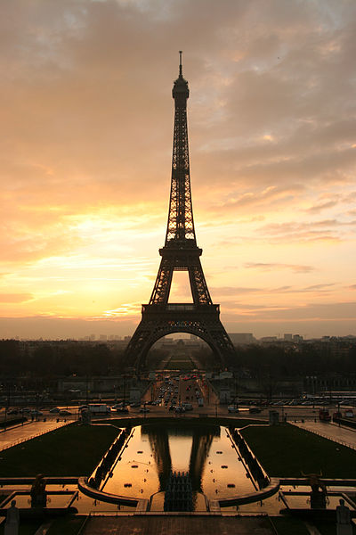
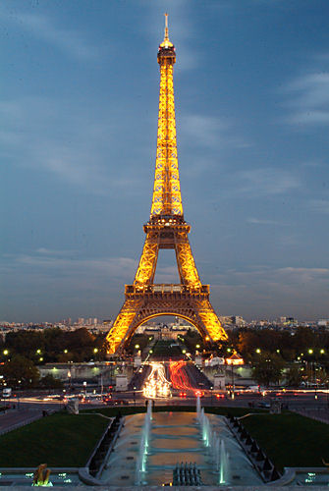


ЕЙФЕЛЕВА ВЕЖА

Slide 2
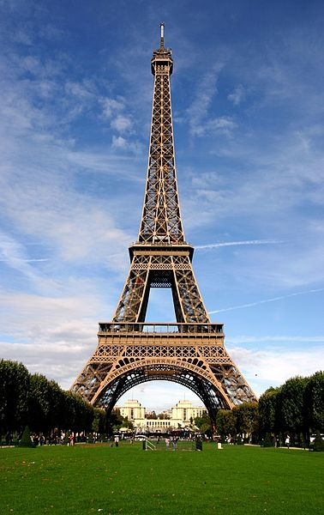
Ейфелева вежа була побудована до Всесвітньої Паризької виставки 1889 року, дата проведення якої збіглася зі сторіччям Французької революції. З численних проектів, представлених на конкурс, переміг проект Олександра Густава Ейфеля , на якого і була покладена відповідальність за спорудження Ейфелевої вежі.

Slide 3
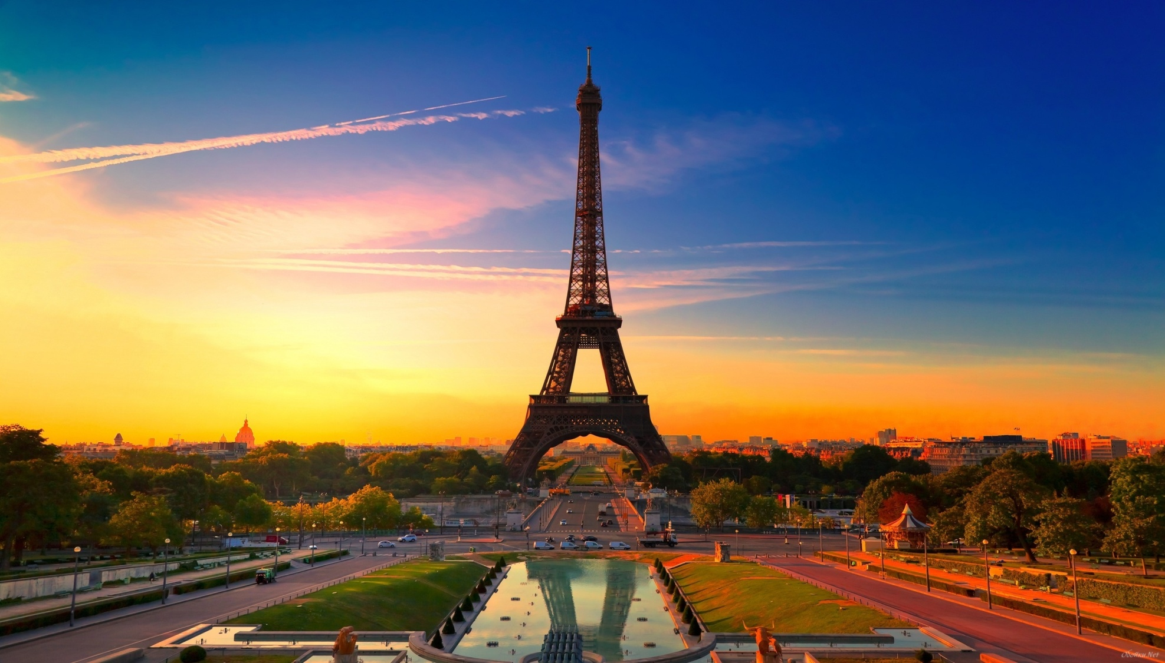
Будівництво Ейфелевої вежі розпочалося 26 січня 1887 року, а закінчилося – 31 березня 1889 року. Від початку й до кінця процес її спорудження зайняв 2 роки, 2 місяці та 5 днів.

Slide 4
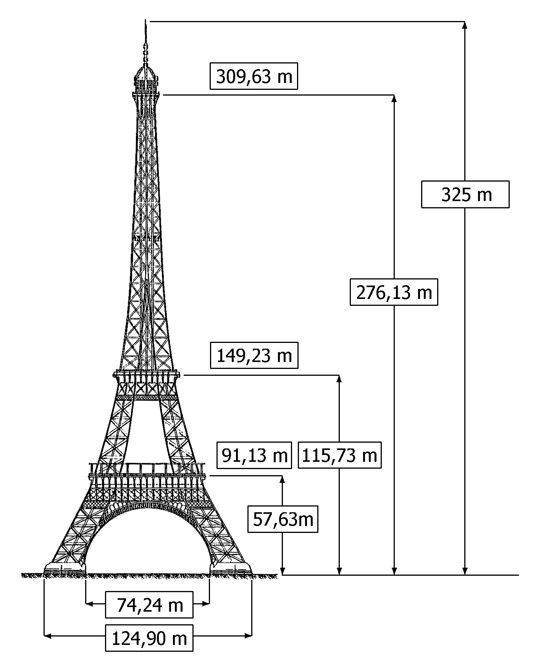
Висота разом з новою антеною становить 324 метри . Зразу після побудови висота вежі разом із щоглою прапора становила 312 м. Висота платформ:
1-го поверху: 57 м;
2-го поверху: 115 м;
3-го поверху: 276 м.

Slide 5
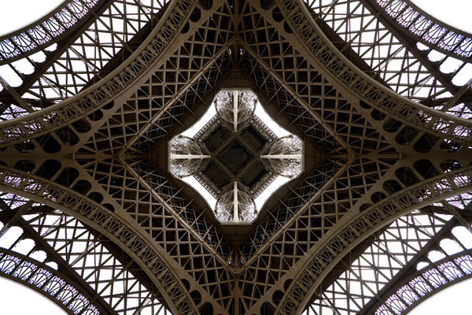
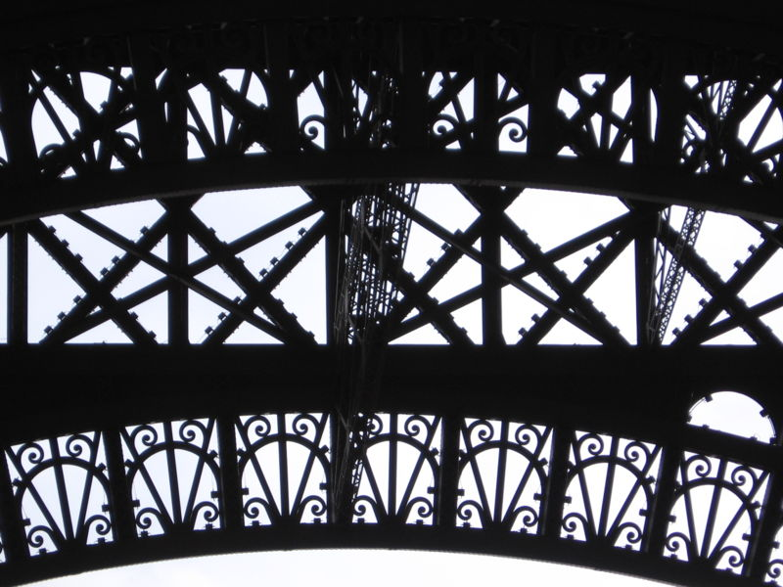
Ейфелева вежа була споруджена з пудлінгового заліза вищої якості.
При будівництві Ейфелевої вежі було використано 9 441 тонн зварювального заліза.
Щоб створити Ейфелеву вежу, треба було об’єднати в загальній складності 18 038 частин зварювального заліза.

Slide 6
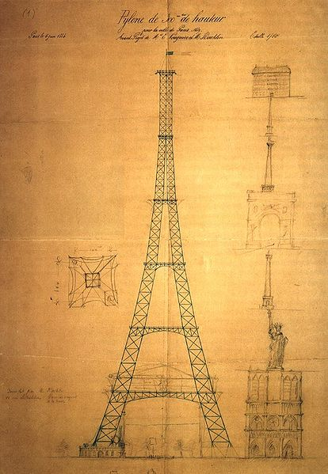
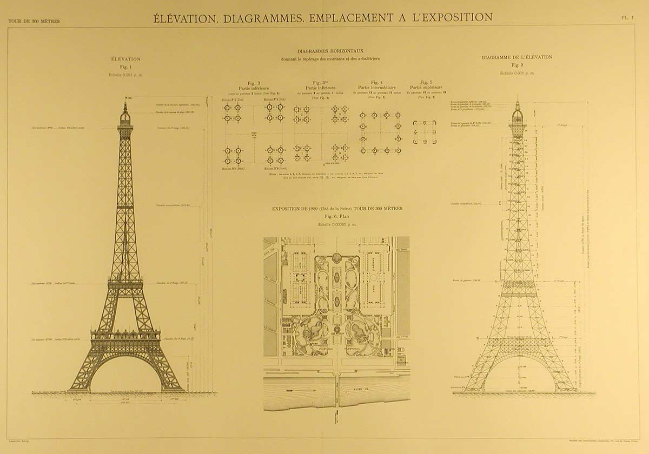
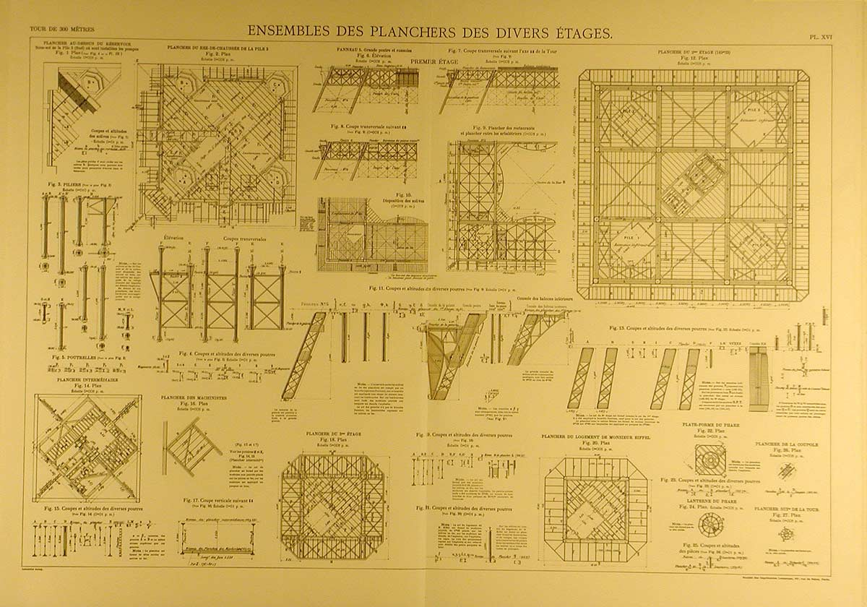
До нашого часу збереглось багато ескізів до побудовии Ейфелевої Вежі

Slide 7
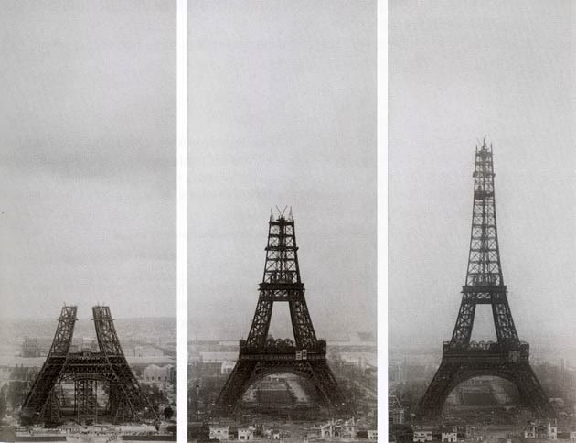
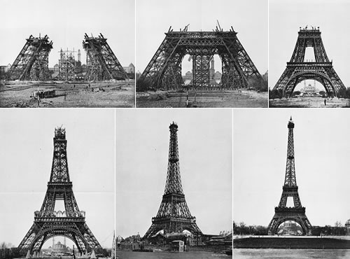
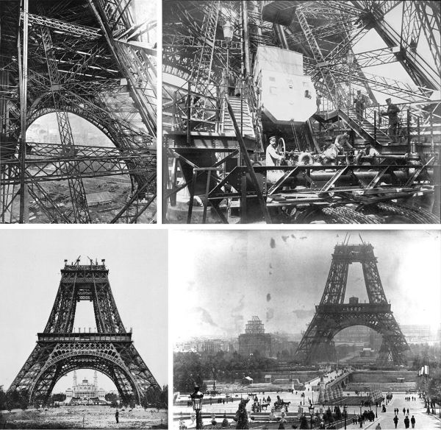
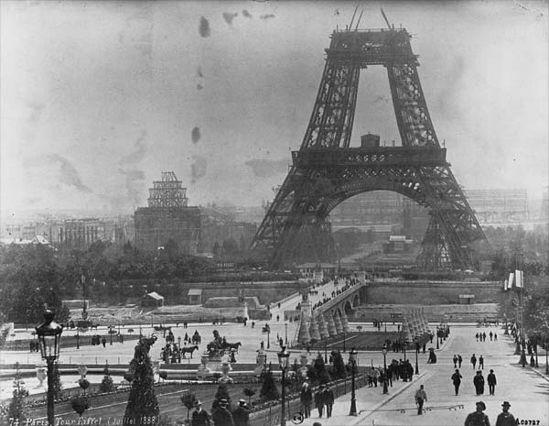
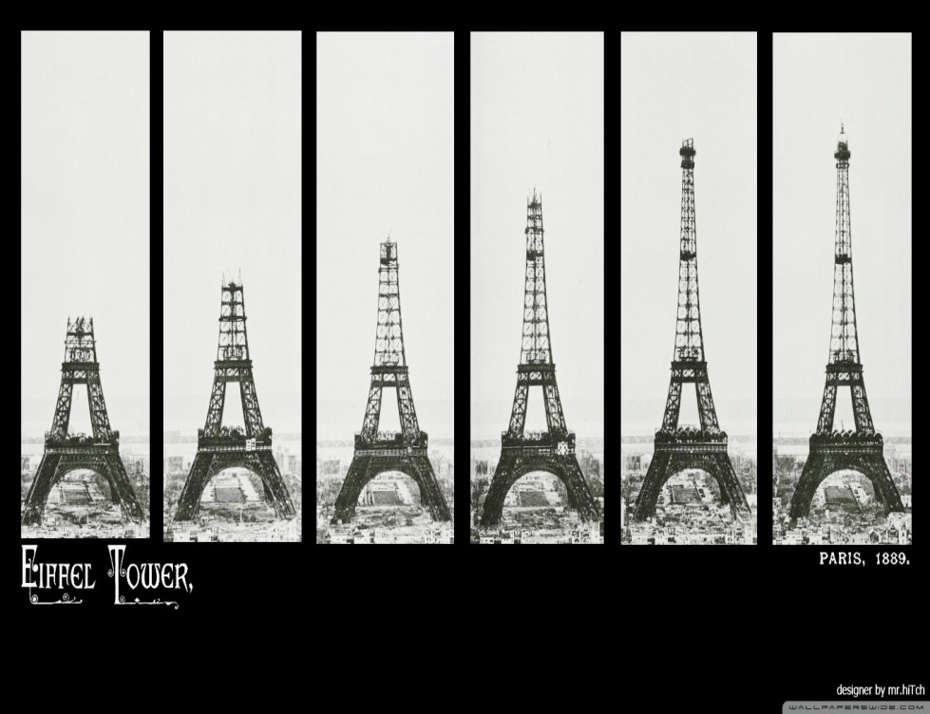
Також збереглись фотографії з будівництва Вежі

Slide 8
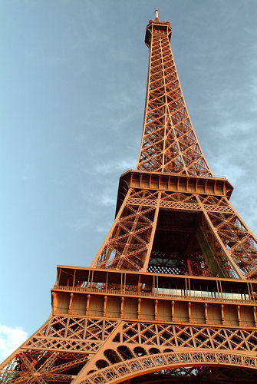
Вежа неодноразово змінювала колір — від жовтого до червоно-коричневого. Останні десятиліття Ейфелева вежа незмінно фарбується у так званий «Коричневий-Ейфелевий» колір — офіційно запатентований, близький до природного відтінку бронзи.

Slide 9
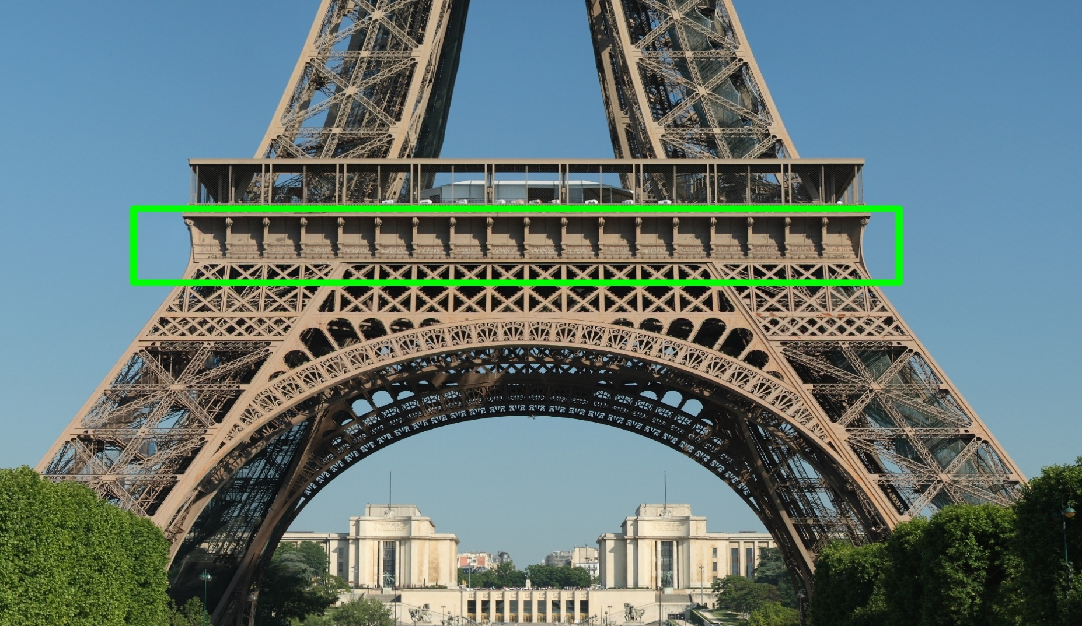
На бічних сторонах Ейфелевої вежі, трохи нижче першої платформи, зафіксовані імена 72 видатних французьких вчених та інших відомих осіб (по 18 імен на кожній стороні).

Slide 10
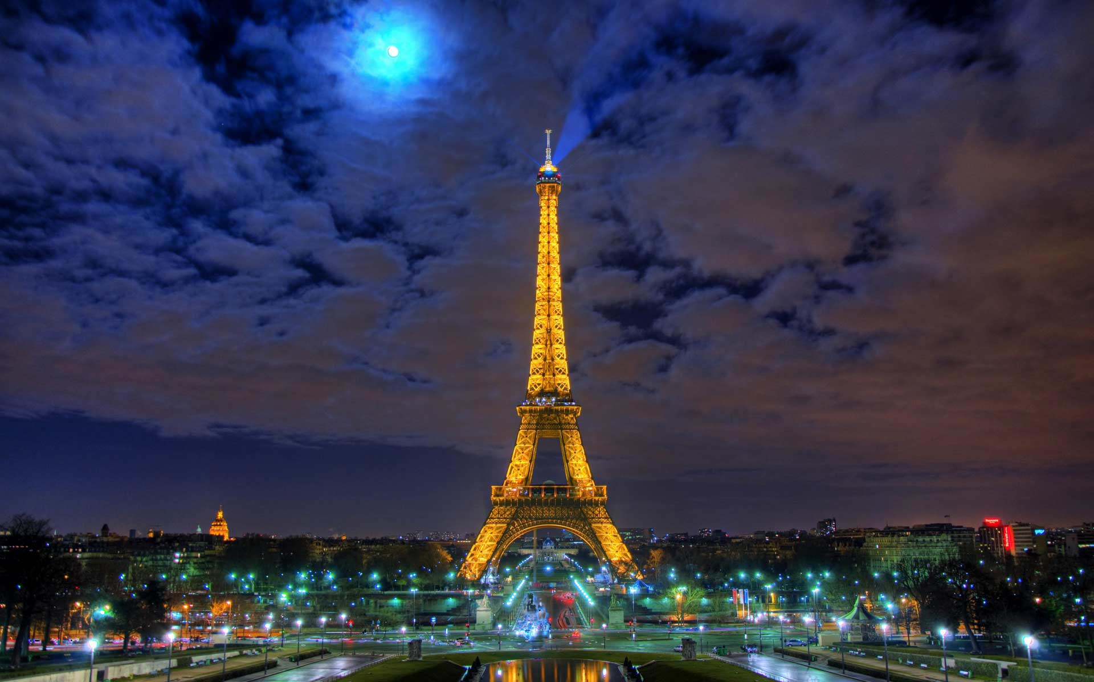
На вежі постійно діють ресторани «Висота 95» (на першому поверсі, 95 м над рівнем моря) і «Жуль Верн» (респектабельний заклад на другому поверсі із високими цінами та окремим ліфтом).

Slide 11
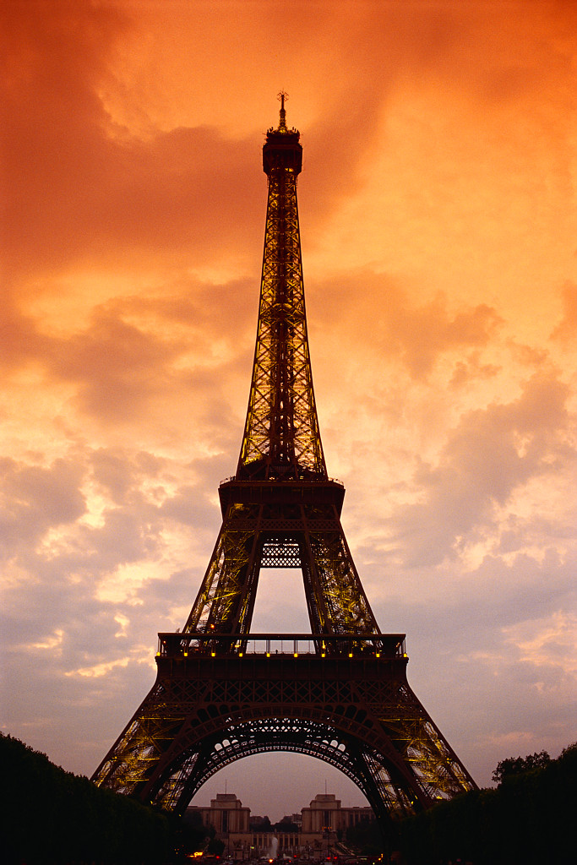
Підсумковий бюджет будівництва склав 7,8 млн франків. Основна частина витрачених коштів практично окупилася за період роботи виставки. За шість місяців роботи виставки подивитися «залізну даму» прийшли понад 2 млн відвідувачів.
У початковому договорі з Ейфелем йшлося про демонтаж вежі через 20 років після завершення будівництва.

Slide 12
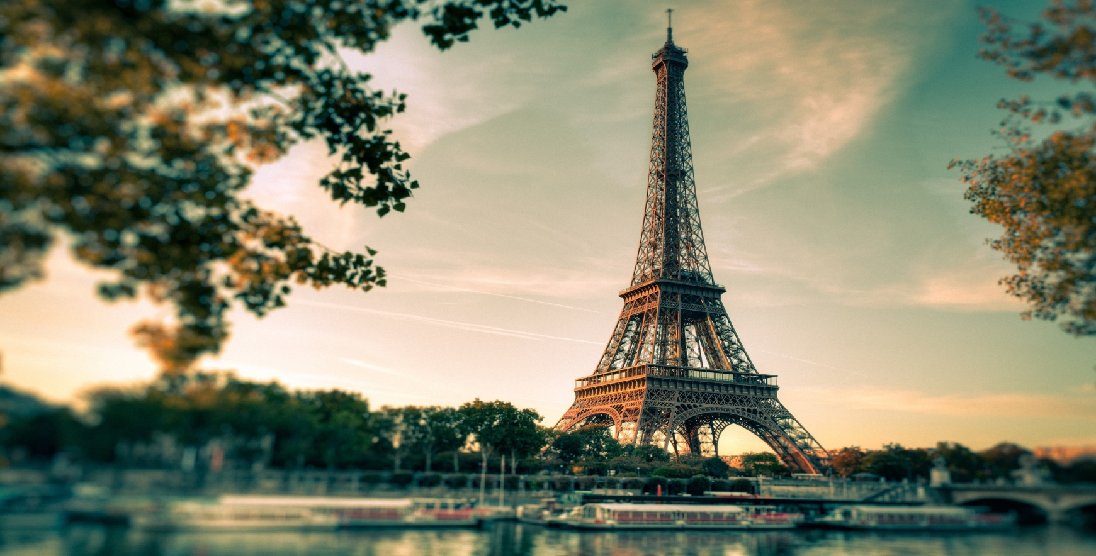
Творча інтелігенція Парижа і Франції була обурена зухвалим проектом Ейфеля, і, починаючи з самого початку будівництва, посилала до мерії Парижа обурливі листи і вимоги припинити будівництво вежі.
Гі де Мопассан регулярно обідав у ресторані на першому рівні вежі . Одного разу його запитали навіщо він це робить, якщо вежа йому не до душі, письменник відповів: «Це єдине місце в усьому величезному Парижі, звідки її не видно».

Slide 13
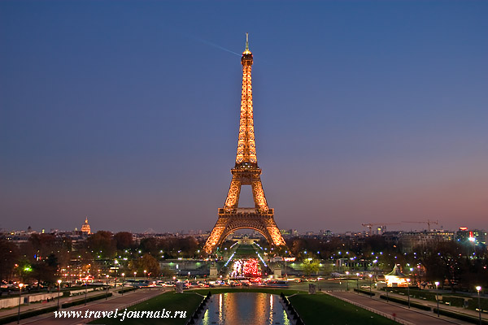
Цікаві факти про Ейфелеву Вежу
У ясну погоду з вершини вежі відкривається огляд околиць радіусом близько 70 км.
Щоб її пофарбувати, потрібно близько 60 тонн фарби.
При сильних вітрах вершина башти відхиляється в сторони на 15 см.
Якщо рахувати від основи, то до першого рівня є 347 сходинок, до другого – 674, а в цілому до самої верхньої маленької платформи третього рівня – 1 710 сходинок.
З часів заснування Ейфелеву вежу відвідали більше 200 мільйонів чоловік.

Slide 14
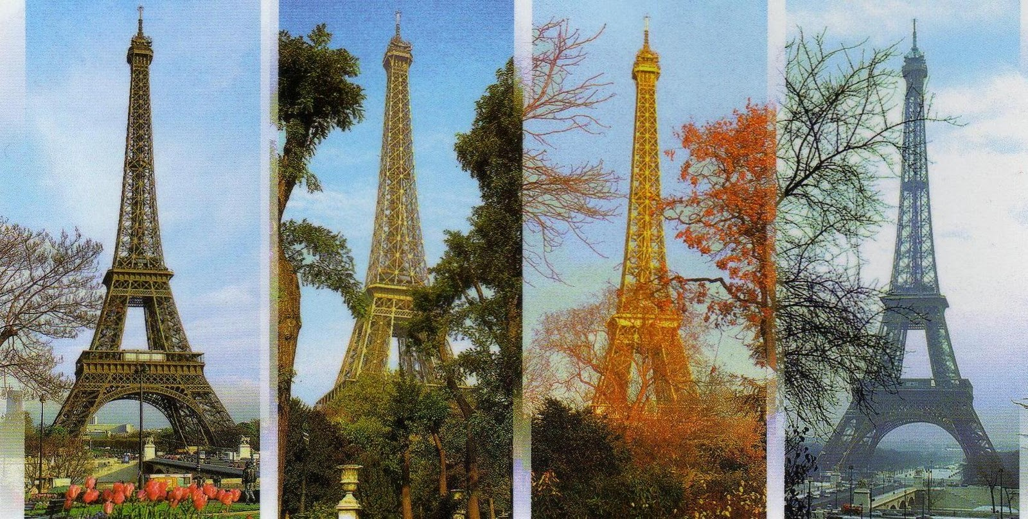
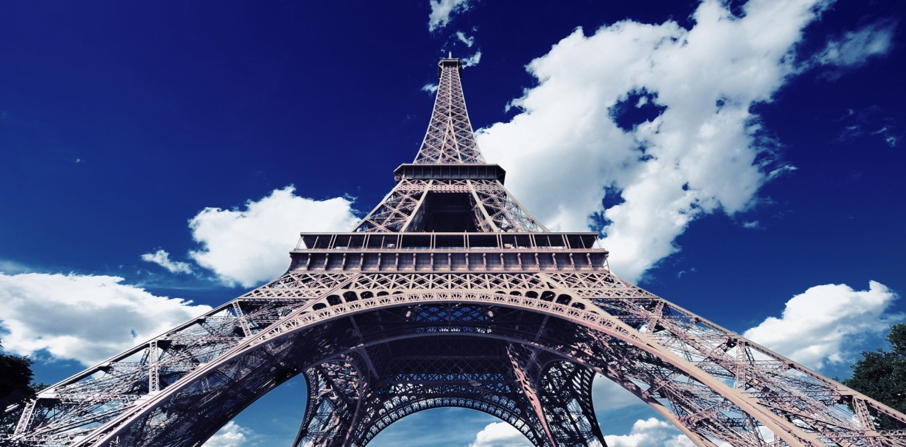

Slide 15
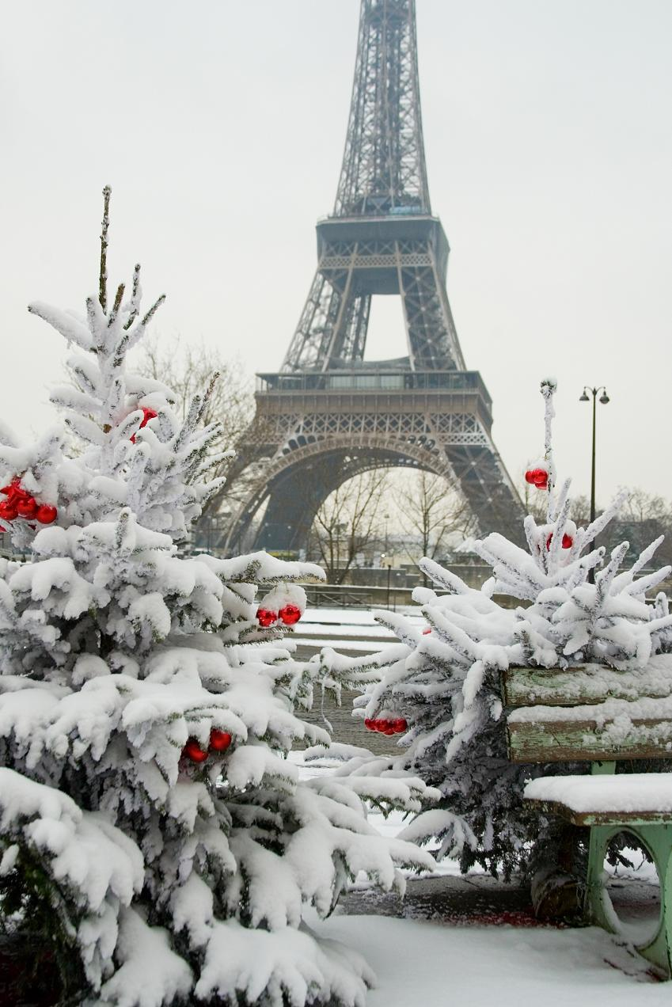
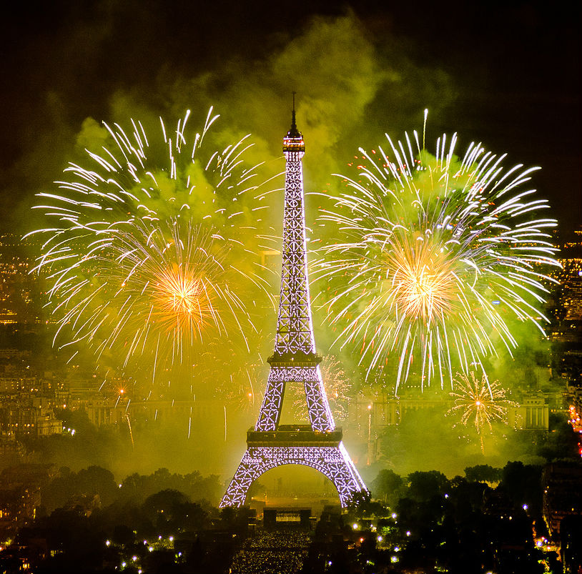
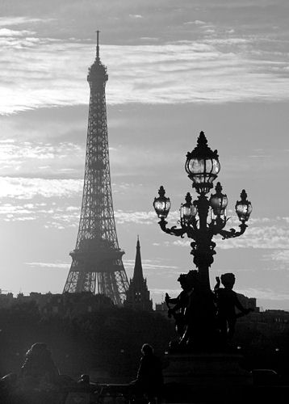
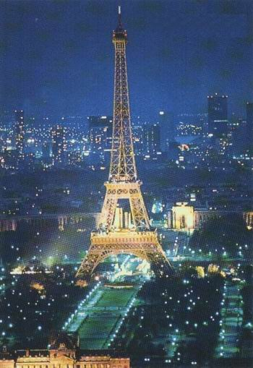
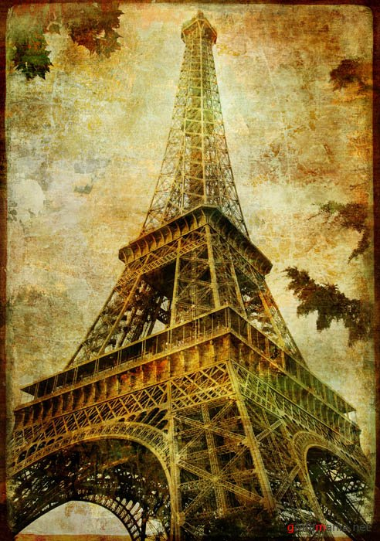
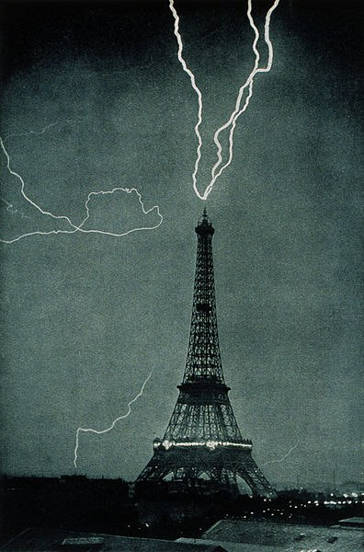

Slide 16
Дякую за увагу !!!

